Slide 1
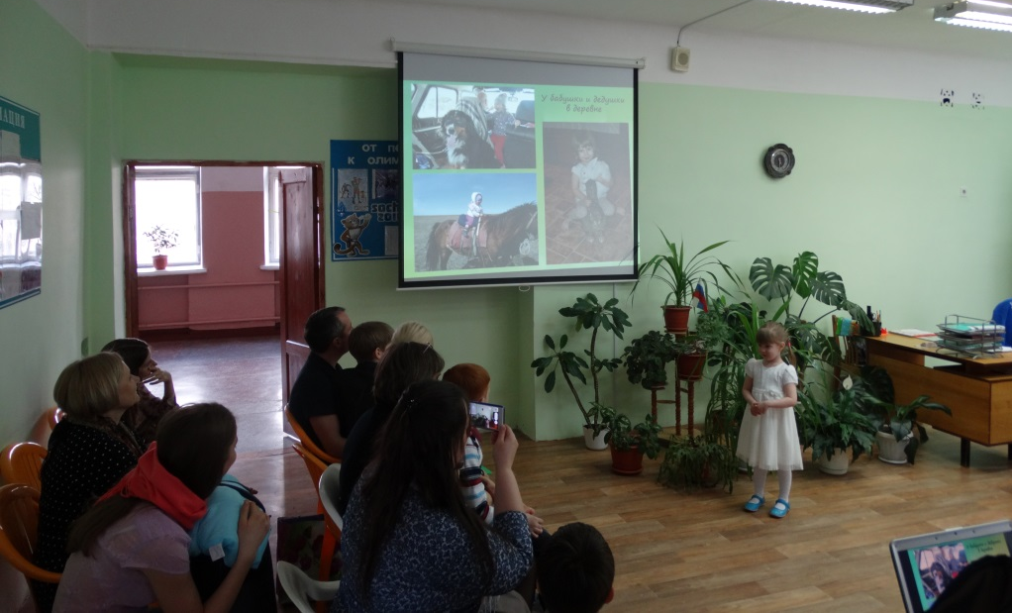
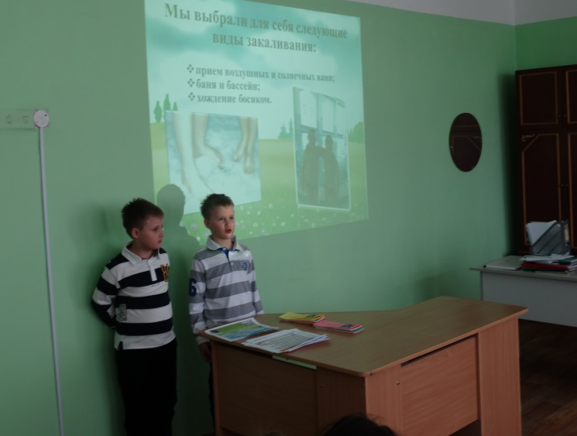
«Здоровье нации в наших руках»
6 апреля
II Конкурс детских проектов «Быть здоровым я хочу!»
Номинации:
• «Планета здоровья».
• «Моя активная семья!»
• «Герои спорта»

Slide 2
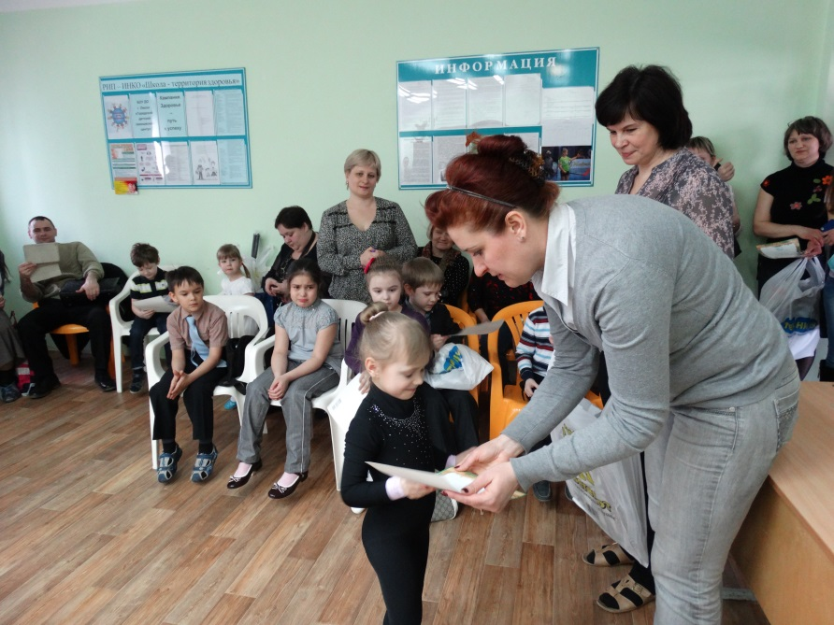
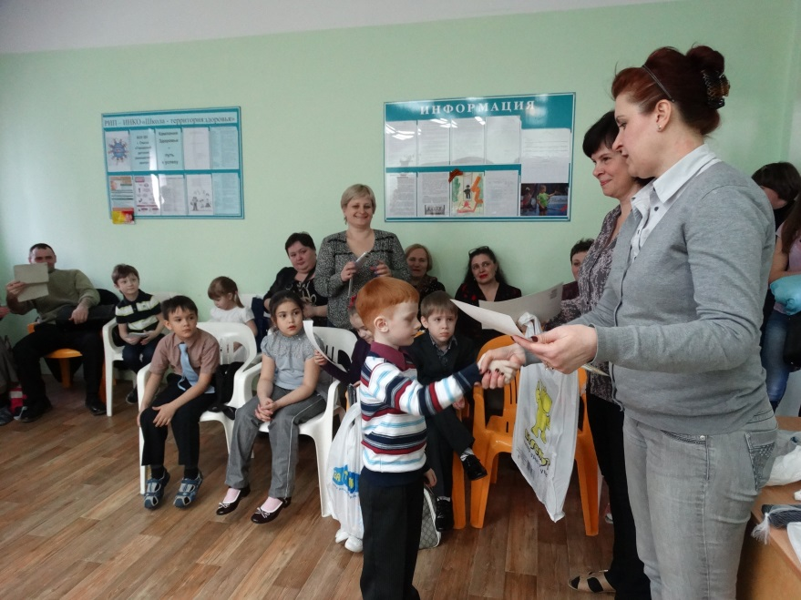
Дорошенко Федор
Победители конкурса
Кубрина Ксения
Мастерских Дарья

